Slide 1

LINK.
VOOR MEES · OK CREATIVE AGENCY · OKTOBER 2026
Jullie propositie werkt. Nu heel Nederland.
Jullie hebben ruim twintig makelaarskantoren zelf benaderd en de reacties zijn goed. Er zijn er in Nederland ruim vijfduizend. Dit voorstel gaat over de rest.
LINK.
×
LINK. · Pilot makelaars · OK Creative Agency
1 / 12

Slide 2
LINK.
WAAROM WIJ
Jullie maken het werk. Wij zorgen dat het aan tafel komt.
Sinds augustus bellen wij voor jullie in de zakelijke dienstverlening. In die tien weken hebben we 452 directeuren en marketingverantwoordelijken persoonlijk gesproken en veertien afspraken en overdrachten geleverd. We kennen jullie verhaal inmiddels van binnenuit.
De makelaarspropositie is scherper dan alles wat we tot nu toe hebben gebeld. Er is een duidelijke aanleiding, een herkenbare doelgroep en een demo die jullie al hebben gemaakt. Dat is precies het soort campagne dat op volume beter wordt.
12
weken pilot
Van kick-off tot evaluatie, met elke week een rapportage.
10
gekwalificeerde afspraken
Het aantal waar we ons aan verbinden, voor één vaste prijs.
LINK. · Pilot makelaars · OK Creative Agency
2 / 12

Slide 3




LINK.
DE AANLEIDING
Jullie hebben de haak al gevonden.
Woningaanbod zonder filters
Trage, onoverzichtelijke sites
Vindbaarheid die niet klopt
Een platform dat vastloopt
Dertien pagina's doorklikken zonder één filter. Dat kost de bezoeker geduld en de makelaar een lead. Dit kwam op jullie eigen lijst keer op keer terug.
Beelden die later laden, aanbod dat door elkaar staat, beschikbaar en verkocht naast elkaar. Mooi gemaakt, maar niet gebouwd voor de zoeker.
URL-structuren en SEO die niet meebewegen met waar iemand op zoekt. Zichtbaar in één blik, en daarmee een concreet gespreksonderwerp.
Veel kantoren zitten op een thema dat ze zelf niet meer kunnen onderhouden. Precies het moment waarop vernieuwen bespreekbaar is.
LINK. · Pilot makelaars · OK Creative Agency
3 / 12

Slide 4
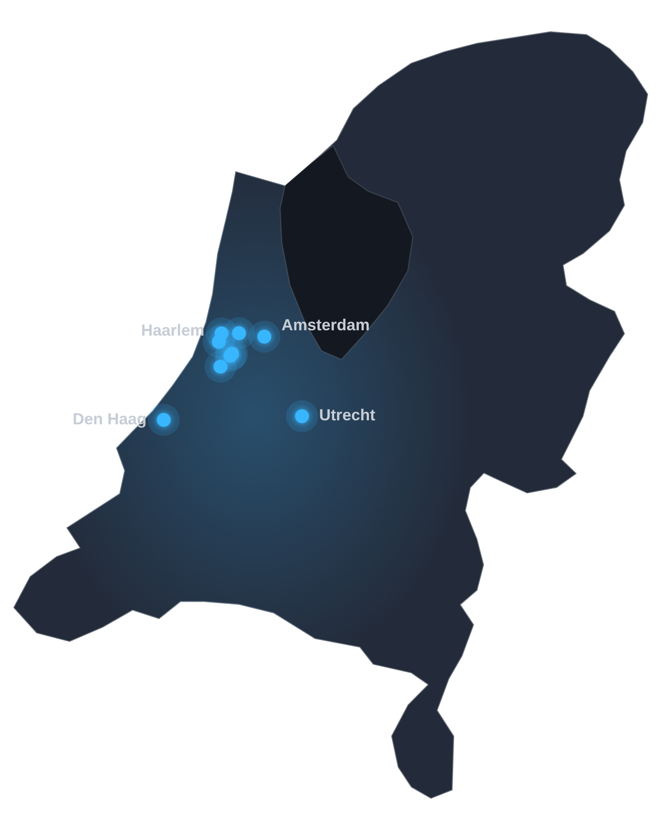
LINK.
HET POTENTIEEL
Twintig kantoren benaderd. Vijfduizend te gaan.
De blauwe punten zijn de plaatsen van de kantoren op jullie eigen lijst: Haarlem, Heemstede, Amsterdam, Zwanenburg, Hoofddorp, Nieuw-Vennep, Den Haag en Utrecht. Een strakke cluster rond de eigen regio, met de hand opgebouwd.
De rest van de kaart is nog onaangeroerd. Groningen, Twente, Brabant, Limburg en Zeeland hebben allemaal hun eigen makelaarskantoren met precies dezelfde website.
5.400+
3.000+
20
makelaarskantoren in Nederland
daarvan met telefoonnummer en website in onze datatool
die jullie zelf hebben benaderd
LINK. · Pilot makelaars · OK Creative Agency
4 / 12

Slide 5
LINK.
WAT JULLIE ZELF AL HEBBEN BEWEZEN
De propositie landt. Alleen de uren ontbreken.
20
8
5
0
KANTOREN BENADERD
KREGEN HET DECK TE ZIEN
STAAN OP LATER TERUGKOMEN
UUR OVER OM DOOR TE BELLEN
Met de hand opgebouwd, naast al het andere werk.
Vier op de tien die jullie spraken wilden het verhaal zien.
Geen nee, maar een moment dat nog niet goed uitkwam.
Dat is geen kritiek maar een rekensom. Bellen kost tijd die bij een creatief bureau nergens vandaan komt.
Deze cijfers komen uit jullie eigen overzicht. Een op de vier gesprekken leidde tot het tonen van het deck. Dat is een goede verhouding voor koud bellen.
LINK. · Pilot makelaars · OK Creative Agency
5 / 12

Slide 6




LINK.
WAT WIJ DOEN
Eén team dat belt, opvolgt en afspraken levert.
Cold calling
Voorwerk per kantoor
Opvolging
Gekwalificeerde afspraken
Ervaren B2B-bellers die het gesprek voeren met de eigenaar of de marketingverantwoordelijke. Geen afgelezen belscript, maar vastgelegde USP's en een echt gesprek.
We kijken voor elk gesprek naar de site: filters, snelheid, aanbod en vindbaarheid. Zo openen we met iets concreets in plaats van een algemeen praatje.
Terugbelafspraken komen echt terug in de lijst. Wie het deck wil zien krijgt het dezelfde dag, en wordt binnen drie werkdagen nagebeld.
Het resultaat waar we op sturen. Een afspraak staat pas als het kantoor past en de juiste persoon tegenover jullie zit.
LINK. · Pilot makelaars · OK Creative Agency
6 / 12

Slide 7

LINK.
HOE DE PILOT LOOPT
Twaalf weken, van bellijst naar afspraken in de agenda.
1
2
3
4
Kick-off
Lijst en USP's
Bellen
Rapportage en evaluatie
Eén uur. We nemen het verhaal door, scherpen de doelgroep aan en leggen vast wanneer een afspraak meetelt.
Wij bouwen de bellijst met makelaarskantoren en leggen de USP's vast op basis van jullie analyse van hun websites. Geen belscript, wel een scherp verhaal. Jullie geven akkoord.
We bellen op de dagen en dagdelen die in onze data het beste werken, namens OK Creative Agency en met een nummer op jullie naam.
Elke week een rapportage, om de week een evaluatie. Na twaalf weken weten we wat een afspraak in deze markt kost.
Wat jullie ontvangen
Afspraak in de agenda met kantoorinfo, contactpersoon en aanleiding
Bevestiging naar de prospect uit jullie naam, dezelfde dag
Wekelijks rapport in PDF plus alle gespreksnotities
De volledige bellijst met status, ook na afloop
LINK. · Pilot makelaars · OK Creative Agency
7 / 12

Slide 8

LINK.
WAT WIJ EEN GEKWALIFICEERDE AFSPRAAK NOEMEN
Geen afspraak om de afspraak. Drie eisen.
Fit
Aanleiding
Beslisser
Een makelaarskantoor met een eigen website en woningaanbod, groot genoeg om in een vernieuwing te investeren.
Er is iets concreets: het aanbod is niet te filteren, de site is traag of verouderd, of ze lopen al tegen hun platform aan.
De eigenaar, directeur of de verantwoordelijke voor marketing. Bij een makelaarskantoor is dat vaak dezelfde persoon.
Bij de kick-off leggen we deze drie samen vast. Een afspraak die er niet aan voldoet, telt niet mee.
LINK. · Pilot makelaars · OK Creative Agency
8 / 12

Slide 9

LINK.
DE PILOT
Eén vaste prijs, met tien procent relatiekorting.
1
2
3
4
Twaalf weken bellen
Tien gekwalificeerde afspraken
Alles inbegrepen
Tien procent relatiekorting
Van kick-off tot evaluatie. We bellen op de dagen en dagdelen die in onze data het beste werken voor deze doelgroep.
Daar verbinden we ons aan. Halen we het niet binnen de twaalf weken, dan bellen we door tot ze er staan.
Kick-off, USP's, bellijst, belsysteem, telefoonnummer en de wekelijkse rapportage. Geen opstartkosten en geen kosten per afspraak.
We werken sinds augustus met veel plezier met jullie samen en we geloven in deze campagne. Daarom gaat er vierhonderdvijfennegentig euro van de prijs af.
DE PILOT, TWAALF WEKEN
Tien gekwalificeerde afspraken
Tien procent relatiekorting
€ 4.950 € 4.455
Kick-off, USP's en bellijst
Belsysteem en nummer op jullie naam
€ 495 relatiekorting, excl. btw
Wekelijkse rapportage
Geen opstartkosten en geen kosten per afspraak
LINK. · Pilot makelaars · OK Creative Agency
9 / 12

Slide 10

LINK.
WAT WE VAN OK CREATIVE AGENCY NODIG HEBBEN
Eén uur kick-off, daarna draaien wij.
Kick-off
Uitsluitlijst
Eén uur van jullie om het verhaal en de doelgroep scherp te krijgen. Daarna kunnen wij aan de slag.
De kantoren die jullie zelf al benaderen, inclusief de twintig van jullie eigen lijst.
Akkoord op de USP's
Agenda
Wij leggen ze vast, jullie lezen ze door. Zo staat er niets in dat jullie niet zouden zeggen.
Vaste momenten waarop wij afspraken mogen inplannen voor het gesprek en de demo.
LINK. · Pilot makelaars · OK Creative Agency
10 / 12

Slide 11
LINK.
SPELREGELS
Transparant en zonder kleine lettertjes.
Eén vaste prijs
Tien afspraken
€ 4.455 excl. btw voor de hele pilot van twaalf weken, normaal € 4.950.
Halen we dat niet binnen twaalf weken, dan bellen we door tot ze er staan.
Geen opstartkosten
Geen kosten per afspraak
Kick-off, USP's, lijst, belsysteem en nummer zitten in de prijs.
Geen nacalculatie en geen rekening achteraf.
Kwalificatie vooraf vastgelegd
Bestaande relaties blijven van jullie
Bij de kick-off bepalen we samen wanneer een afspraak meetelt.
Uitsluitlijst vooraf, die kantoren benaderen wij niet.
De lijst blijft van jullie
Gegevens veilig
Na afloop krijgen jullie de volledige bellijst met status en notities.
Vastgelegd in de verwerkersovereenkomst die er al ligt.
LINK. · Pilot makelaars · OK Creative Agency
11 / 12

Slide 12
LINK.
VOLGENDE STAP
Akkoord? Dan staat de kick-off er binnen een week.
1
Akkoord
Mees geeft akkoord op dit voorstel.
Hens Boer
Eigenaar LINK.
2
Kick-off
Eén uur van jullie, plus de uitsluitlijst.
hens@linkgrp.nl
linkgrp.nl
3
Bellen
Een week later staat de lijst klaar en gaan we de markt in.
Flemingweg 8, Alphen aan den Rijn
LINK. · Pilot makelaars · OK Creative Agency
12 / 12

